Slide 1
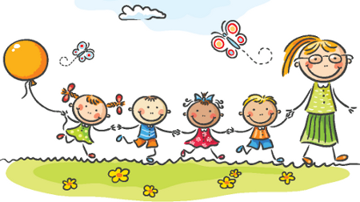
Práva dieťaťa

Slide 2
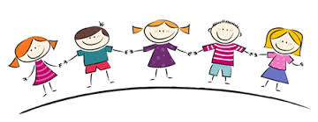
Dieťaťu náležia všetky práva uvedené v deklarácii.
Na tieto práva majú nárok všetky deti bez jedinej výnimky, bez rozdielu rasy, farby pleti, pohlavia, reči, náboženstva, politického alebo iného spoločenského postavenia, či už dieťaťa samého alebo jeho rodiny. K dieťaťu sa treba správať ako k seberovnému.
Zaslúži si to najlepšie, čo svet poskytuje.

Slide 3
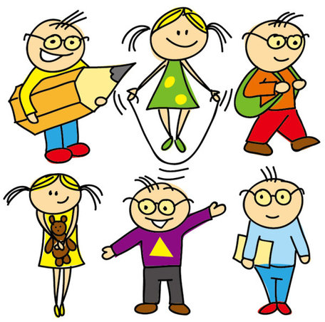
Dieťa má osobitné právo na telesný a duchovný rast.

Slide 4
Dieťa má mať právo na meno od narodenia a právo na štátnu príslušnosť.

Slide 5
Dieťa má právo na dobrú stravu, bývanie a zdravotnícke služby.

Slide 6
Dieťa má právo na osobitnú starostlivosť.

Slide 7
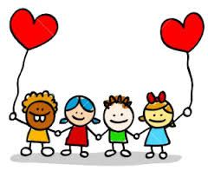
Dieťa má právo na lásku.

Slide 8
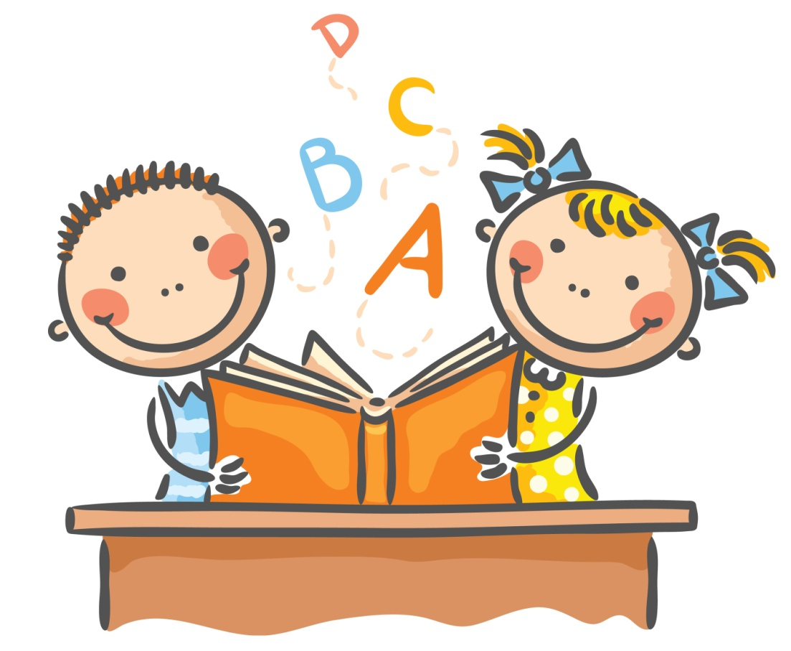
Dieťa má právo zadarmo chodiť do školy.

Slide 9
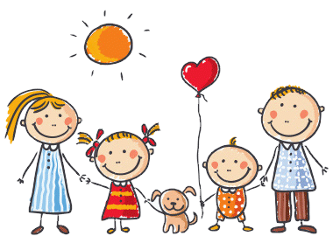
Dieťa má právo vždy byť medzi prvými, komu treba pomôcť.

Slide 10
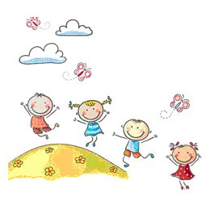
Dieťa má právo na ochranu proti krutosti a zneužívaniu.

Slide 11
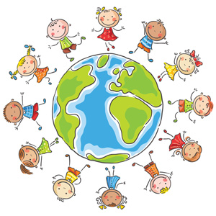
Dieťa treba učiť mieru, tolerancii a priateľstvu voči všetkým ľuďom.

Slide 12
